Slide 1

Как да разговаряте с детето си за COVID - 19
Съвети за родители

Slide 2

Задавайте въпроси и слушайте
Разберете какво знае детето Ви по темата и дали има достоверна и надеждна информация. Оставете го да води разговора.
Рисуването, историите и други дейности могат да помогнат за започването на разговор.
Най-важното е, да не омаловажавате и да не отричате техните притеснения.

Slide 3
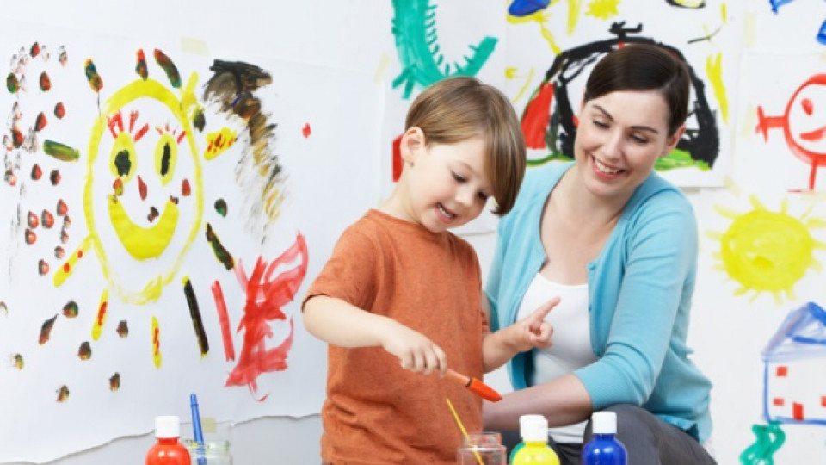
Бъдете мили
Използвайте подходящ за възрастта им език, наблюдавайте реакциите им и бъдете бдителни за нивото на тяхната тревожност.

Slide 4
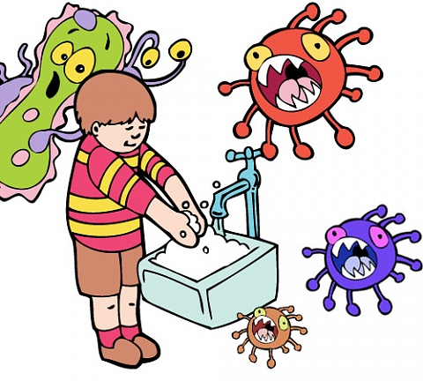
Покажете им как да защитят себе си и приятелите си
Покажете им как правилно да покриват устата си с лакът, когато кашлят или кихат
Обяснете им, че е най – добре да не се приближават много до хората
Помолете ги да ви кажат, ако започнат да се чувстват зле, ако имат температура, кашлят или имат затруднено дишане

Slide 5

Успокойте ги
Можете да им помогнете да се справят със стреса, като им предоставите възможност да играят и да се отпуснат, когато е възможно.
Практикувайте редовните хигиенни навици и се придържайте към ежедневния си режим.

Slide 6
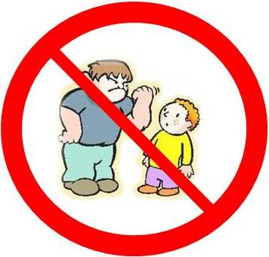
Попитайте за наличие на тормоз
Появата на коронавирус донесе множество съобщения за расова дискриминация по целия свят, така че е важно да проверите дали вашите деца не са обект на тормоз или не допринасят за тормоза.
Напомнете на децата си, че всеки заслужава да бъде в безопасност в училище. Тормозът е недопустим и неправилен и всеки трябва да се постарае да показва съпричастност и да оказва подкрепа.

Slide 7

Разкажете им примери на хора, които помагат
Споделете истории на здравни работници, учени и млади хора, наред с други, които работят за спиране на епидемията и за опазване на здравето в общността.
Голямо успокоение е да знаем, че има много съпричастни хора, които полагат усилия за овладяване на ситуацията.

Slide 8
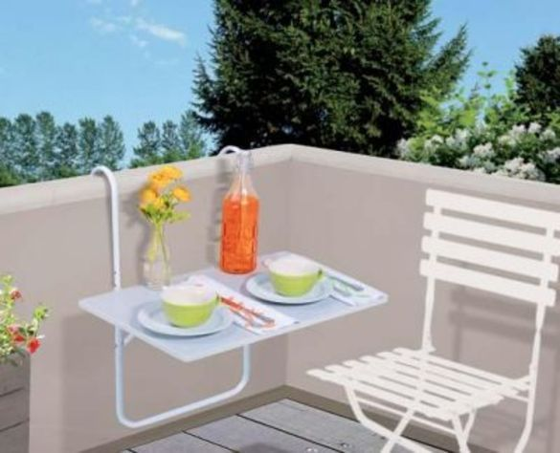
Погрижете се и за себе си
Ако се чувствате тревожни или разстроени, отделете време за себе си и се свържете с други семейства, приятели и доверени хора от вашата общност. Отделете малко време да правите неща, които ви помагат да се отпуснете и да се възстановите.

Slide 9
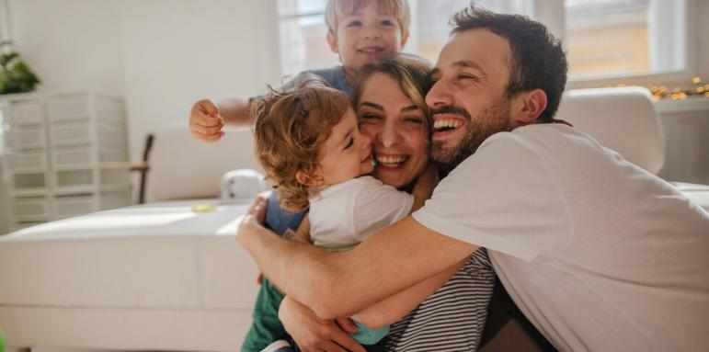
Завършете внимателно разговорите
Важно е да знаем, че не оставяме децата в състояние на тревожност. Когато разговорът ви приключи, опитайте се да прецените нивото на тревожност, като наблюдавате езика на тялото им, обърнете внимание дали използват обичайния тон на гласа си и наблюдавайте дишането им.
Напомнете на децата си, че те могат да водят други трудни разговори с вас по всяко време и че сте на разположение винаги, когато се чувстват притеснени.

Slide 10
Изготвено от
Екип на
ЦСОП “П.Р.Славейков”
гр. Харманли

